Slide 1
TALLER SOBRE
UN NUEVO ENFOQUE DE COLABORACIÓN Y ALIANZA ESTRATÉGICA

Slide 2
El principal problema de las pequeñas unidades productivas no es que sean pequeñas, sino que actúen solas

Slide 3
PRINCIPALES
VENTAJAS
DE LA
ACCIÓN
CONJUNTA

Slide 4
Compras en común

Slide 5
Maquinaria, herramentales
e instalaciones de uso comunitario

Slide 6
Promoción y comercialización conjunta

Slide 7
Servicios empresariales únicos

Slide 8
Intercambio de experiencias y capacidades

Slide 9
Negociación conjunta con proveedores
y compradores

Slide 10
Gestión conjunta ante autoridades

Slide 11
7 VENTAJAS
PRINCIPALES
Compras en común
Maquinaria, herramentales e
instalaciones de uso comunitario
1
Servicios empresariales únicos
Promoción y comercialización
conjunta
2
3
Intercambio de experiencias y
capacidades
4
Negociación conjunta con
proveedores y compradores
Gesión conjunta con autoridades
5
6
7

Slide 12
EXPERIENCIA EUROPEA
1.-Investigación de nichos de mercado
2.-Investigación de competencia
3.-Clubes de intercambio y colaboración
4.-Intercambio de publicaciones y membresías
5.-Desarrollo de proveedores comunes
Centros de diseño y asesoría técnica
6.-Laboratorios de experimentación
7.-Servicios de transporte común
Investigación de nichos de mercado
8.-Tráfico internacional
9.-Centros de diseño y asesoría técnica
10.-Centros de patronaje, corte y confección
11.-Centros de cómputo
12.-Parques industriales-comerciales
13.-Observatorios de inteligencia y promoción comercial

Slide 13
Un nuevo enfoque
de acción conjunta

Slide 14
"Alianza estratégica”

Slide 15
" Libertad continua de participación”

Slide 16
“Liderazgo rotativo al azahar”

Slide 17
“Efectos individuales”

Slide 18
"Instrumentación en encomienda”

Slide 19
"honorarios vinculados a resultados”

Slide 20
6 CONDICIONANTES
Alianza estratégica
Libertad continua de participación
1
Liderazgo rotativo al azahar
Efectos individuales
2
3
Instrumentación en encomienda
4
Honorarios vinculados a resultados
5
6

Slide 21

Alianza estratégica con grupos de universitarios

Slide 22
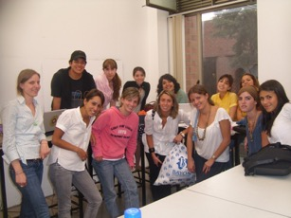
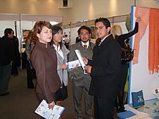





Slide 23
UN NUEVO ENFOQUE DE COLABORACIÓN Y ALIANZA ESTRATÉGICA

